Slide 1
부교재로써의 수능연계교재 활용 허가에 대한
초·중교육법 법률 개정안
교육과학기술위원회 문애지 의원

Slide 2
목차
INDEX
01
제안이유
02
법안 내용
03
기대효과

Slide 3
01 제안이유

Slide 4
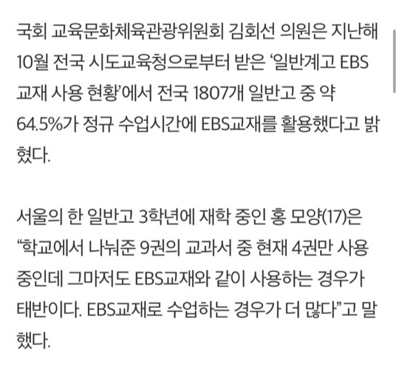
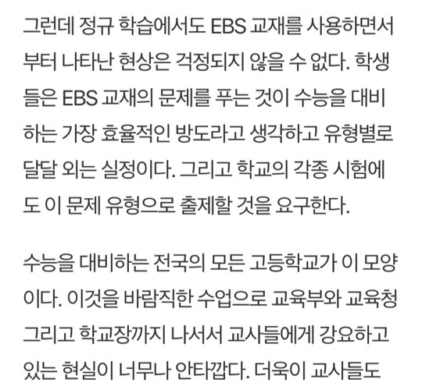
01 제안이유
이처럼 많은 고등학교에서 위법임에도 불구, EBS 수능연계교재를 사용하고 있는 실정임.

Slide 5
02 법안 내용

Slide 6
02 주요골자
현행법률 | 개정법률
제29조(교과용 도서의 사용) ①학교에서는 국가가 저작권을 가지고 있거나 교육부장관이 검정하거나 인정한 교과용 도서를 사용하여야 한다. ②교과용 도서의 범위․저작․검정․인정․발행․공급․선정 및 가격 사정(査定)등에 필요한 사항은 대통령령으로 정한다. | 제29조(교과용 도서의 사용) ①학교에서는 국가가 저작권을 가지고 있거나 교육부 장관이 검정하거나 인정한 교과용 도서를 각 호에 따라 사용하여야 한다. 1.고등학교 2학년 때 까지는 국가가 정한 교과용 도서를 의무 사용한다. 2.고등학교 3학년 때는 학교장 재량에 따라 교과용 도서를 보충하는 부교재로 수능 연계 교재를 활용하는 것을 허용한다. ②교과용 도서의 범위․저작․검정․인정․발행․공급․선정 및 가격 사정(査定)등에 필요한 사항은 대통령령으로 정한다.

Slide 7
03 기대효과

Slide 8
03 기대효과
학생들이
정규수업을 보다 성실히 이수 할 수
있음
교육의 빈부격차 해소를
기대할 수 있음
학생들의 학업 스트레스를 완화할 수 있음
대학수학능력시험 준비와 정규수업의 균형

Slide 9
감사합니다 : )

